Slide 1




MLADI IN VARNI V PROMETU

Slide 2
Potencialni partnerji:
Zdravstvena šola (ŠC Nova Gorica)
Reševalna služba
Gasilci
Policija
Združenje invalidov S Primorske regije
Delavnica traja 4 šolske ure, št. udeležencev je do 12
Cilji delavnice:
Osveščanje mladih o nevarnostih, ki jim pretijo na cesti v vsakdanjem življenju

Slide 3
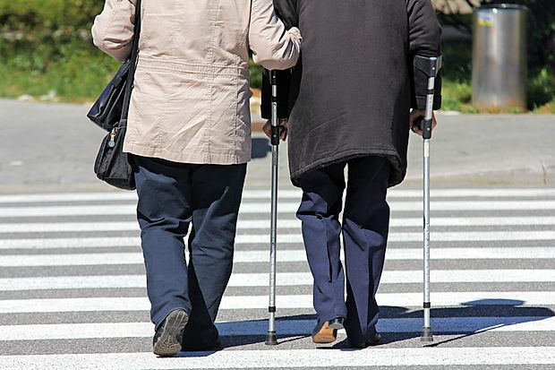
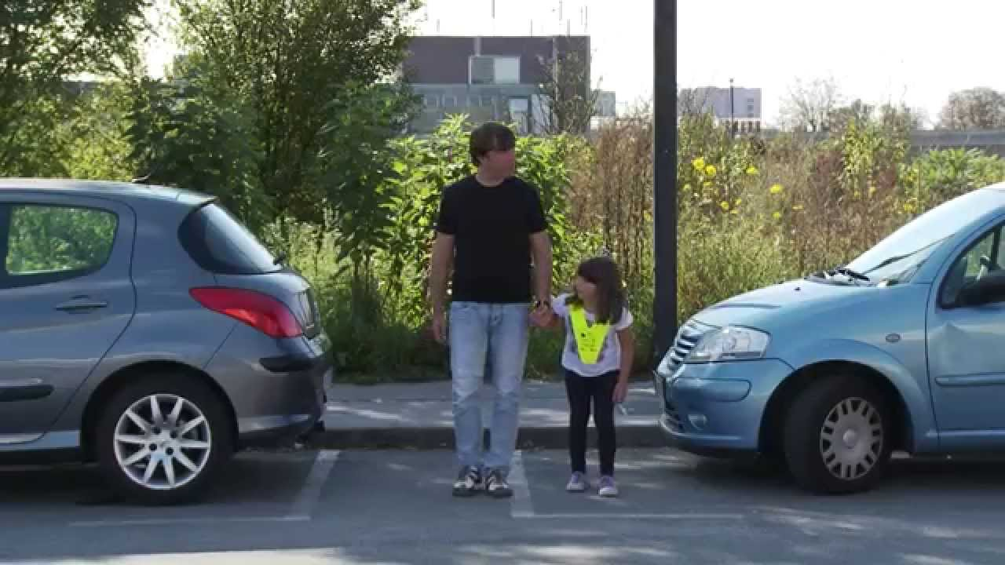
delavnica:
PEŠEC
Zakonodaja (hoja in obnašanje pešca, mobilni telefon)
Vidnost pešca
Otroci, invalidi, starejše osebe
Meritve in ocena hitrosti (razdalje)
Trki s pešci (merjenje naletne teže)
Analiza nesreč s pešci
Vpliv negativnih substanc

Slide 4
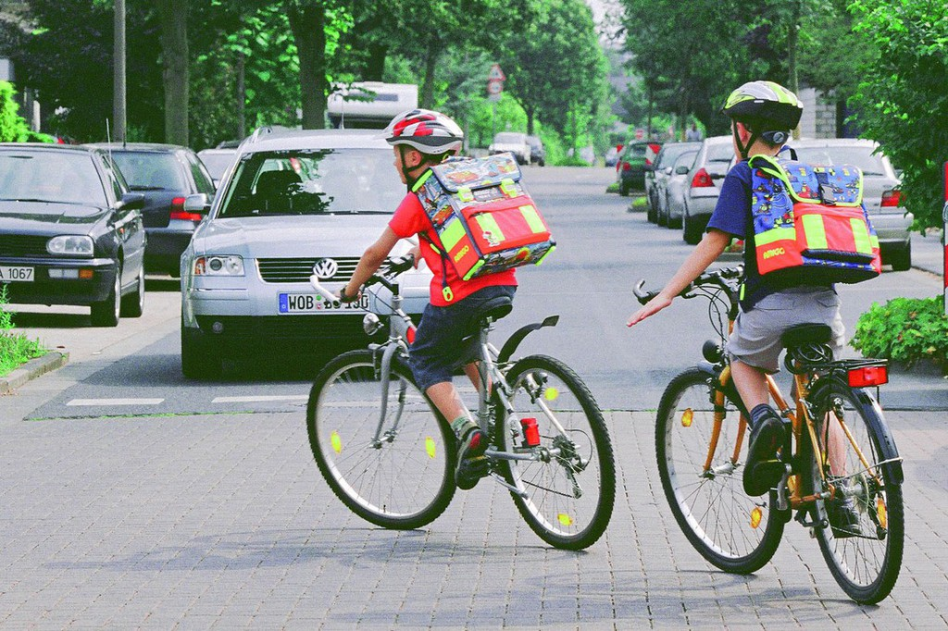
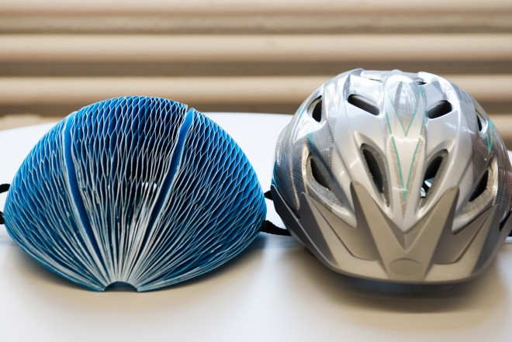
KOLESAR
Zakonodaja (izpit)
Izvajanje T in P dela izpita
Vidnost kolesarja
Izbira kolesa
Varno kolo (obvezna oprema, nastavitev sedeža, prestavljanje,…)
Oprema kolesarja
Usposabljanje kolesarja
Vplivi prepovedanih substanc
Nesreče s kolesarjem
Varna mobilnost, ekologija

Slide 5
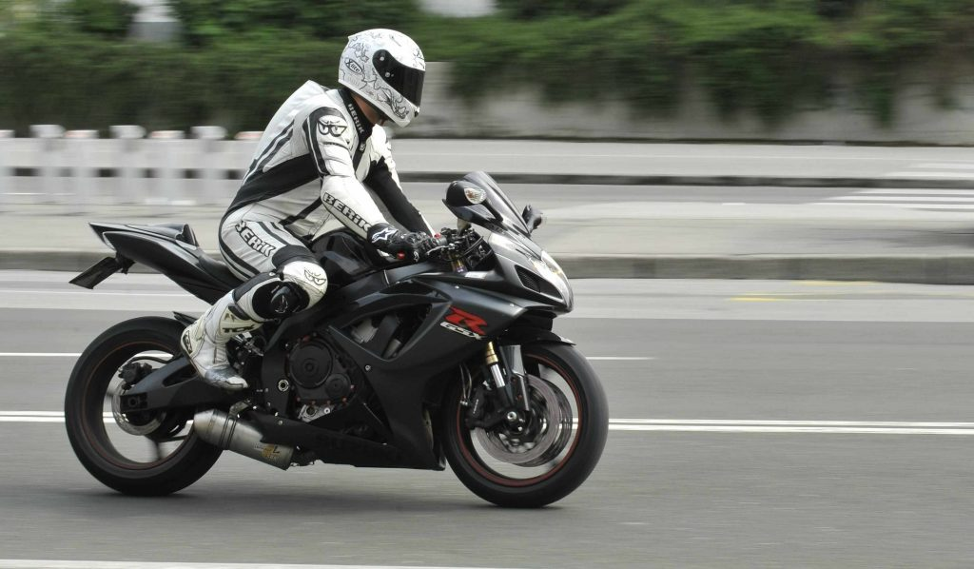
MOTORIST
Zakonodaja (izpiti)
Vidnost
Oprema motorja in motorista
Varnostne naprave na motorju (ABS, zračna vreča …)
Spomladansko usposabljanje
Meritve (reakcijski časi, naletna teža)
Vpliv prepovedanih substanc
Nesreče motoristov

Slide 6
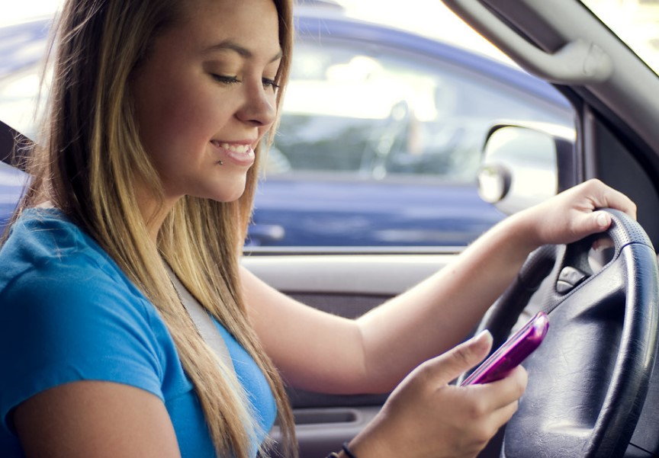
2. delavnica:
VOZNIK OSEBNEGA VOZILA
Zakonodaja (pogoji za pridobitev izpita)
Pripenjanje s pasom, držanje volana, nastavitve voznikovega sedeža
Računanje zavorne poti
Trki
Merjenje reakcijskih časov
Električni avtomobil
Vpliv prepovedanih substanc
Ukrepanje ob nesrečah (zavarovanje kraja, reševanje udeležencev)

